Slide 1
PIM User Manual

Slide 2
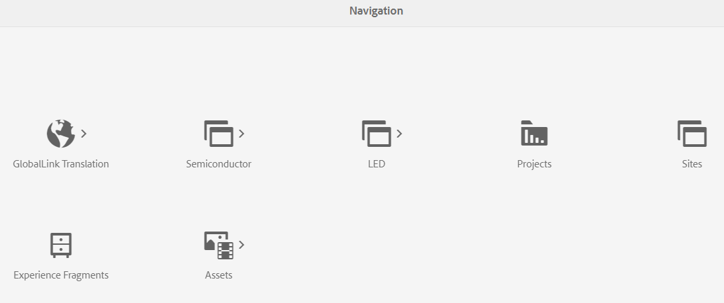
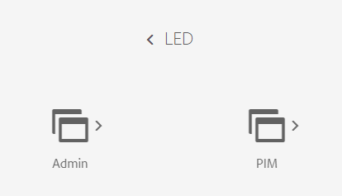
LED PIM 접속

Slide 3
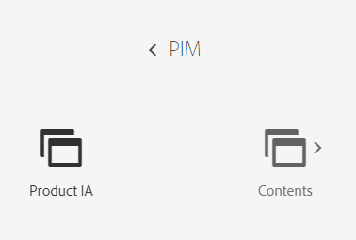
PIM 메뉴구성 > Product IA
LED > PIM > Product IA
- Product IA

Slide 4
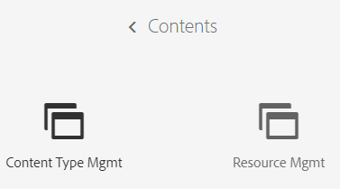
PIM 메뉴구성> Resource Mgmt
LED > PIM > Contents > Resource Mgmt
Contents > Content Type Mgmt
> Resoure Mgmt

Slide 5
1. Product IA
5

Slide 6
Product IA
LED > PIM > Product IA
Rational
1. | 로그인후 LED 클릭
2. | 메뉴에서 LED>PIM> Product IA 클릭
1
2

Slide 7
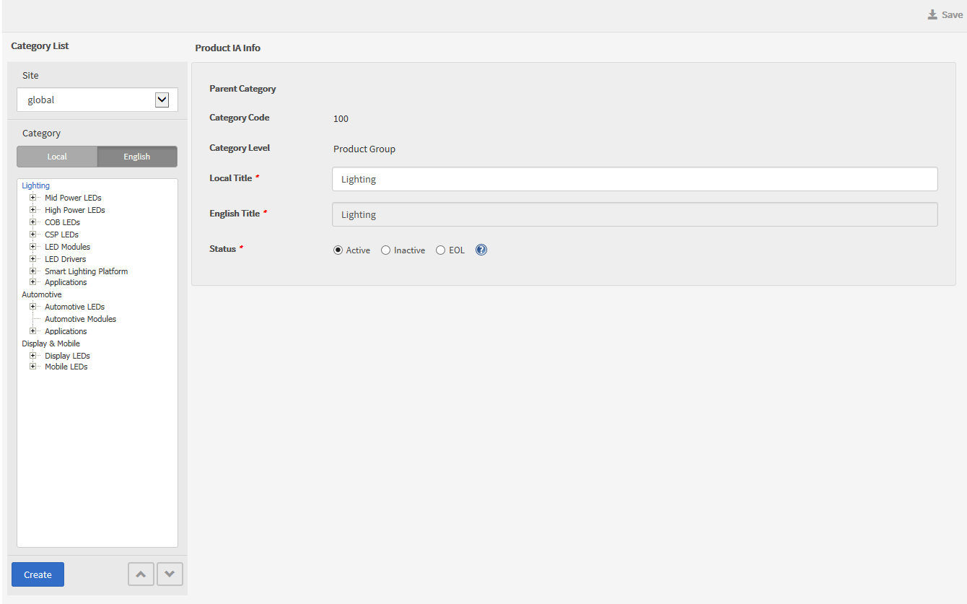
Product IA
LED > PIM > Product IA
[ Product IA List : Product Group 레벨 Product IA Info]
Rational
1. | 국가 코드 선택
2. | 카테고리 리스트 ( #1 에서 선택한 국가코드에 따라 해당하는 카테고리가 표시됨 )
3. | [Create] 버튼 카테고리 선택 메뉴의 하위 메뉴 생성 함
4. | Category 항목 우선순위 변경 가능 Tree에서 우선순위를 변경할 Category 클릭 후, [▲] 선택 항목이 상위로 이동됨 [▼] 선택 항목이 하위로 이동됨
5. | Parent Category : 상위 Category 정보가 노출
6. | Category Code 자동 채번됨
7. | Category Level Category Depth에 따라 자동 부여됨
8. | Local Title 사용할 Product IA Title 입력 필수 항목으로 미 입력 시 저장 안됨
9. | English Title 영문 Title 입력 최초 입력 후 수정 불가
10. | Status 항목별 기능 정의 - Active : front 페이지 및 Search에서 노출 Inactive : front 페이지 및 Search에서 비 노출 EOL : front 페이지 비 노출, Search에서 노출
11. | Save, QA, Live 버튼 각 단계별 반영
12. | Workflow Status 현재 WF 상태값 노출
11
12
1
5
6
7
2
8
9
10
3
4

Slide 8
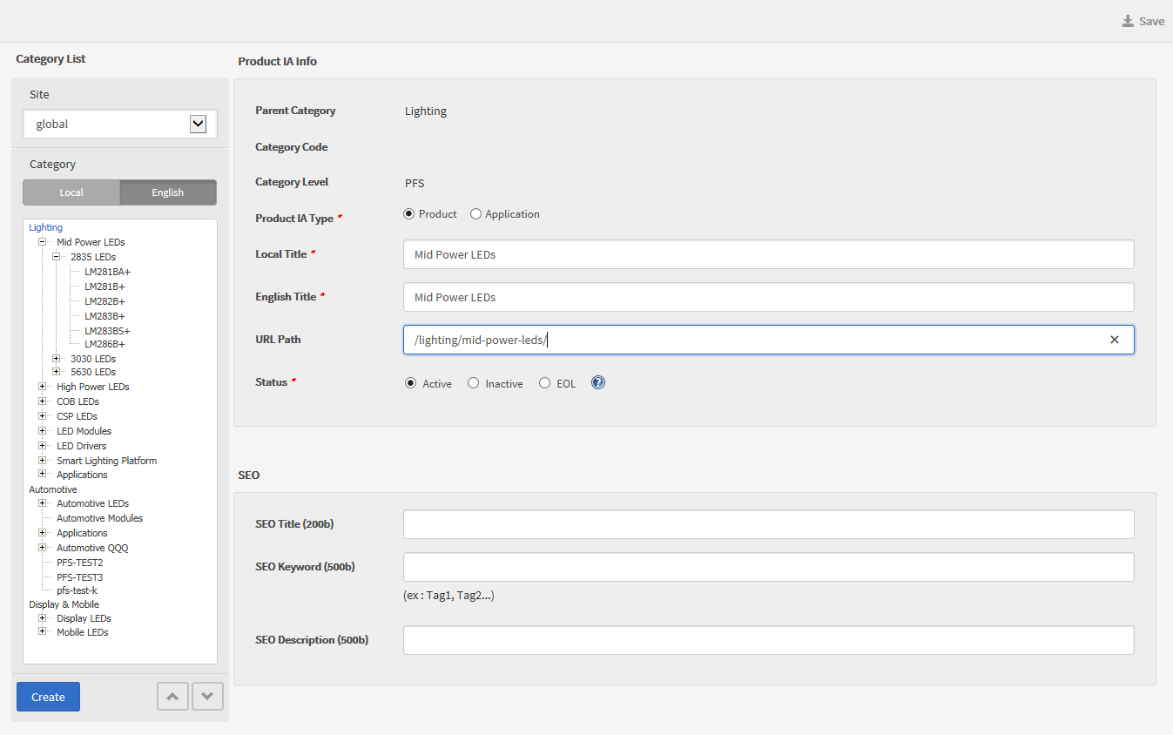
Product IA
LED > PIM > Product IA
[ Product IA List : PFS 레벨 Product IA Info]
Rational
1. | Product IA Type 선택 영역 항목별 기능 정의 Product : Resource Register > Related Category & Products List의 트리 선택 시 3Depth선택하면 우측에 PD Category Select에 노출 Application : Resource Register > Related Category & Products List의 트리 선택 시 2Depth선택하면 우측에 PD Category Select 에 항목이 노출
2. | Local Title 사용할 Product IA Title 입력 필수 항목으로 미 입력 시 저장 안됨
3. | English Title 영문 Title 입력 최초 입력 후 수정 불가
4. | AEM 에 생성될 페이지 URL 최초 생성시에만 입력 가능함 URL Path 는 SEO Recommendation URL 기준으로 입력하여야 함
5. | front 노출 여부 상태 설정 Active : front 페이지 및 Search에서 노출 Inactive : front 페이지 및 Search에서 비 노출 EOL : front 페이지 비 노출, Search에서 노출
6. | SEO 값을 입력함
7. | [Delete] 버튼 최초 등록 시에는 노출 안됨 Delete 정상 처리 시, QA/Live 반영 하위 Category 가 존재 하면 삭제 안됨
8. | Save, QA, Live 버튼 각 단계별 반영
9. | Workflow Status 현재 WF 상태값 노출
7
8
9
1
2
3
4
5
6

Slide 9
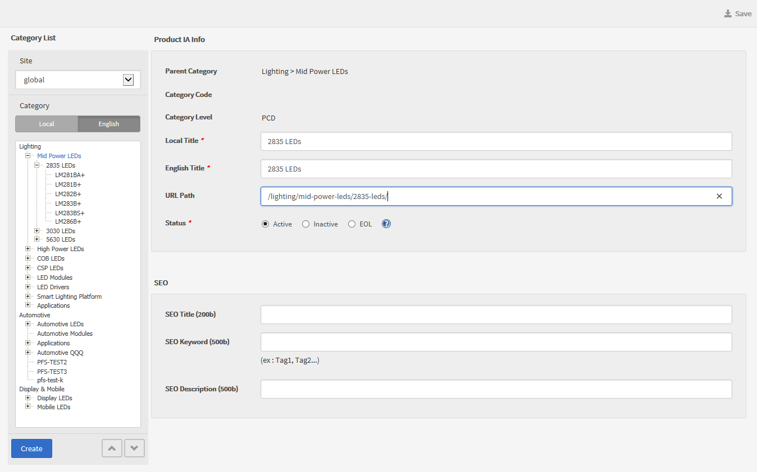
Product IA
LED > PIM > Product IA
[ Product IA List : PCD 레벨 Product IA Info]
Rational
1. | Local Title 사용할 Product IA Title 입력 필수 항목으로 미 입력 시 저장 안됨
2. | English Title 영문 Title 입력 최초 입력 후 수정 불가
3. | AEM 에 생성될 페이지 URL 최초 생성시에만 입력 가능함 URL Path 는 SEO Recommendation URL 기준으로 입력하여야 함
4. | SEO 값을 입력함
5. | [Delete] 버튼 최초 등록 시에는 노출 안됨 Delete 정상 처리 시, QA/Live 반영 하위 Category 가 존재 하면 삭제 안됨
6. | [Delete] 버튼 최초 등록 시에는 노출 안됨 Delete 정상 처리 시, QA/Live 반영 하위 Category 가 존재 하면 삭제 안됨
7. | Save, QA, Live 버튼 각 단계별 반영
8. | Workflow Status 현재 WF 상태값 노출
6
7
8
1
2
3
4

Slide 10
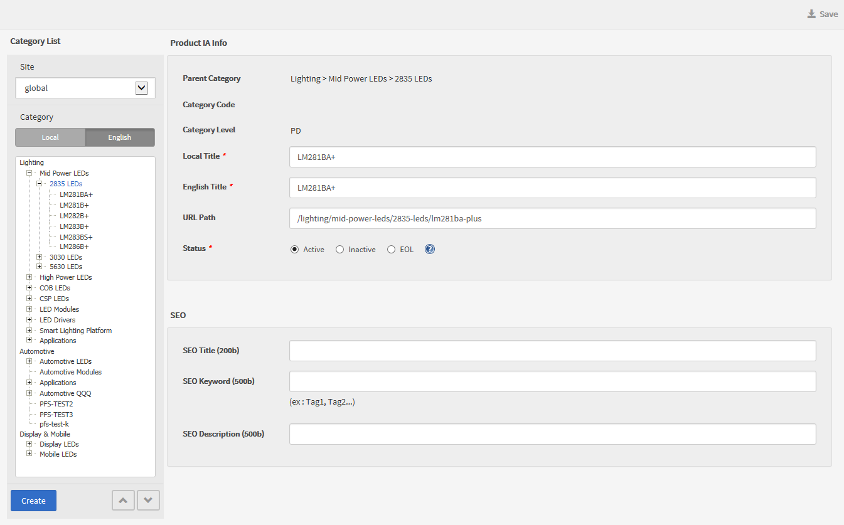
Product IA
LED > PIM > Product IA
[ Product IA List : PD 레벨 Product IA Info]
Rational
1. | Local Title 사용할 Product IA Title 입력 필수 항목으로 미 입력 시 저장 안됨
2. | English Title 영문 Title 입력 최초 입력 후 수정 불가
3. | AEM 에 생성될 페이지 URL 최초 생성시에만 입력 가능함 URL Path 는 SEO Recommendation URL 기준으로 입력하여야 함
4. | SEO 값을 입력함
5. | [Delete] 버튼 최초 등록 시에는 노출 안됨 Delete 정상 처리 시, QA/Live 반영 하위 Category 가 존재 하면 삭제 안됨
6. | Save, QA, Live 버튼 각 단계별 반영
7. | Workflow Status 현재 WF 상태값 노출
5
6
7
1
2
3
4

Slide 11
1. Content Type Mgmt
2. Resource Mgmt
11

Slide 12
1. Content Type Mgmt
LED > PIM > Contents > Content Type Mgmt
Rational
1. | 로그인 후 LED> PIM> Contents > Content Type Mgmt 클릭
1

Slide 13
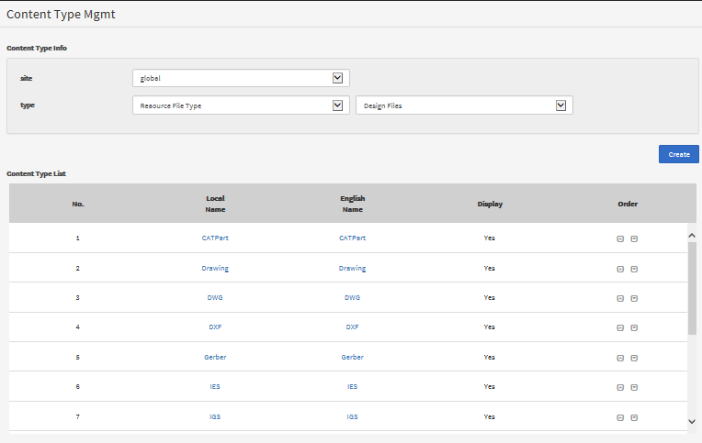
1. Content Type Mgmt
LED > PIM > Contents > Content Type Mgmt
[ Content Type Mgmt list]
Rational
1. | Site : 국가코드 선택 - Default : Global
2. | Type 선택 영역 - Default : Resource File
3. | [Create] 버튼 클릭 시, Content Type Register 팝업 호출 상세설명은 뒷장 참조(6p)
4. | Local Name 등록된 Local Name 노출 항목 클릭 시 Content Type Update 팝업 호출
5. | English Name 등록된 English Name 노출 항목 클릭 시 Content Type Update 팝업 호출
6. | Display 속성 정보 노출 속성 : Yes / No
7. | Order 우선순위 변경가능 [▲] 클릭 시, 선택한 항목이 상위로 이동됨 [▼] 클릭 시, 선택한 항목이 하위로 이동됨
1
2
3
4
5
6
7
English Name/Local Name 클릭 시 Update
팝업 호출

Slide 14
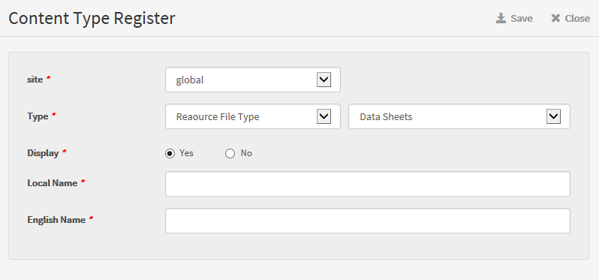
1. Content Type Mgmt
LED > PIM > Contents > Content Type Mgmt
[Content Type Register 팝업]
Rational
1. | 타이틀 및 공통 기능 영역 타이틀 : Content Type Register
2. | [Save] 버튼 필수 값 입력 완료 시 저장 Save 완료 시 [QA], [Live] 반영
3. | [Close] 버튼 클릭 시 등록된 값 미 적용. 팝업 닫힘
4. | Site : 국가코드 선택 Default : global
5. | Type 선택 영역 Select box내 각 속성은 DB 공통코드 정보를 불러옴 최초 입력 후 수정 불가
6. | Display 여부 노출 Default : Yes 속성 : Yes / No 필수 항목
7. | Local Name 등록 영역 필수 항목
8. | English Title 영문 Title 입력 최초 입력 후 수정 불가
1
2
3
4
5
6
7
8

Slide 15
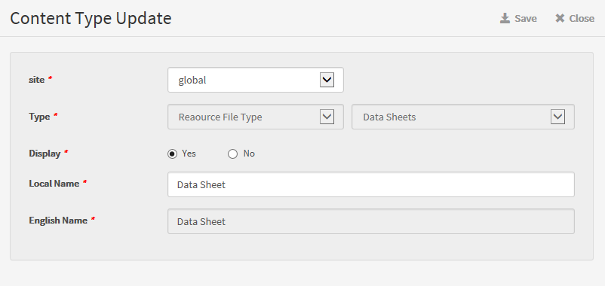
1. Content Type Mgmt
LED > PIM > Contents > Content Type Mgmt
[Content Type Update 팝업]
Rational
1. | 타이틀 및 공통 기능 영역 타이틀 : Content Type Update
2. | Save, QA, Live 버튼 각 단계별 반영
3. | [Close] 버튼 클릭 시 등록된 값 미 적용. 팝업 닫힘
4. | Content Type 설정 값 조회/변경 영역
5. | Site : 국가코드 선택 Default : global
6. | File Type 선택 영역 수정 불가(비활성화) Select box disable 처리
7. | Display 여부 노출 속성 : Yes / No 필수 항목
8. | Local Name 등록 영역 필수 항목
9. | English Title 영문 Title 입력 수정 불가(비활성화)
1
2
3
4
5
6
7
8
9

Slide 16
1. Content Type Mgmt
2. Resource Mgmt
16

Slide 17
1. Resource Mgmt
LED > PIM > Contents > Resource Mgmt
Rational
1. | 로그인 후 LED > PIM > Contents > Resource Mgmt 클릭
1

Slide 18
1. Resource Mgmt
LED > PIM > Contents > Resource Mgmt
[Resource Mgmt List Search]
Rational
1. | Search Layer 영역 Default : Search Layer 노출 [X] 아이콘 클릭 시, Search Layer가 닫히며 우측 그리드 영역이 넓어짐
2. | [Search] 클릭 시마다 Search Layer가 노출/비노출 됨
3. | Site : 국가코드 선택
4. | Related Product 선택 영역 Default : All All 선택 시 : 모든 것이 검색됨(None related Product 포함) None related Product 선택 시 : 5번 영역 Hide됨 (다른 값 선택 시 5번 영역 Show됨)
5. | Product Category 선택 영역 Default : Type 각 Depth별로 Category 선택 가능 상위 Depth 부터 순차적으로 선택 가능 각 Category 속성은 Product IA의 “PRODUCTS” Group의 데이터와 동일
6. | File Type 선택 영역 Select Box 클릭 시, File Type 속성 선택 가능
7. | 검색 키워드 입력 영역 File Name에 등록된 모든 문자열로 조회 가능 - ex : 공백, (, ) 등으로도 조회 가능
8. | Workflow Status 선택 영역 해당 Workflow 상태는 Admin상의 상태 값을 의미
9. | Period 선택 영역 Default : Release Date 날짜 입력 : 아이콘 클릭 시 달력 호출 → 날짜 클릭 → 달력 닫힘 → 클릭한 날짜 input box에 출력 Reset 버튼 : 클릭 시 입력된 날짜 clear됨
10 | [Reset All] 버튼 클릭 시, 설정한 모든 Search 값이 Reset 됨
11. | [Search] 버튼 클릭 시,설정한 값에 따라 검색 진행 우측 리스트 영역에 검색결과 노출
1
2
3
All
Non related Product
4
Related Product
5
All
Data Sheet
Device Operation & Timing Diagram
Brochure
White Paper
Case Study
Handling Guide
Product Guide
Part Number Decoder
Software Resources
User Manual
Insight
의 Search버튼 클릭 시 접기/펼치기 가능
2
6
7
File Name
File
Related Product
8
All
Save
QA
9
Live
Release Date
Registration Date
10
11

Slide 19
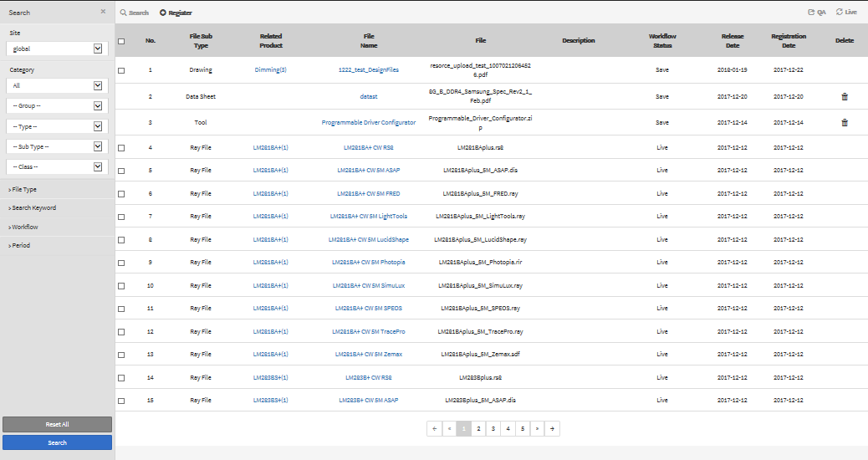
1. Resource Mgmt
LED > PIM > Contents > Resource Mgmt
[Resource Mgmt List]
Rational
1. | [Register 버튼] 클릭 시 Resource Register 팝업 호출
2. | [Delete] Resource file 에 맵핑된 정보가 없을 경우에만 휴지통 아이콘이 노출 됨 휴지통 클릭 시 삭제됨
3. | Related PD List 레이어 팝업 마우스 오버 시 팝업 호출 Product IA 기준으로 정렬 10개가 넘어가면 “…”으로 표시
4. | File Name 항목 클릭 시 Resource Update 팝업 호출
1
3
Related Product List
Lighting > Mid Power LEDs > 2835 LEDs > LM281BA+
2
4

Slide 20
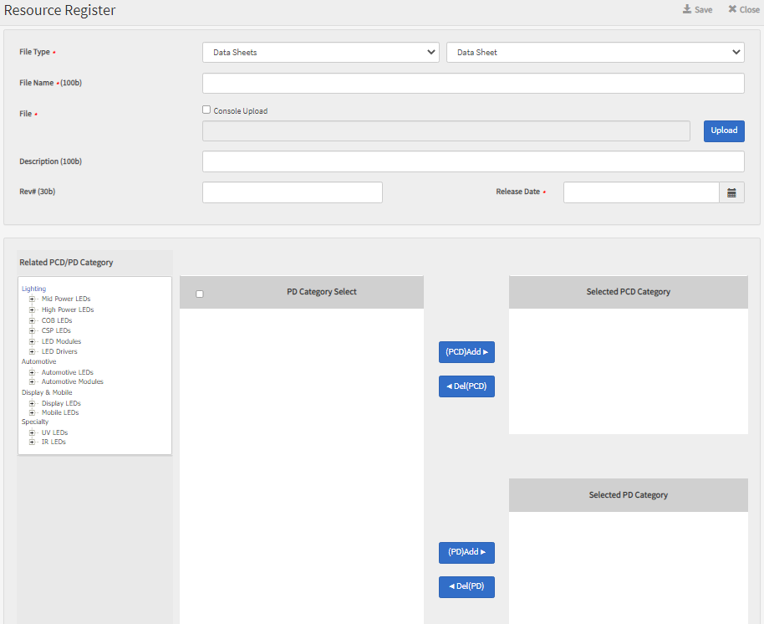
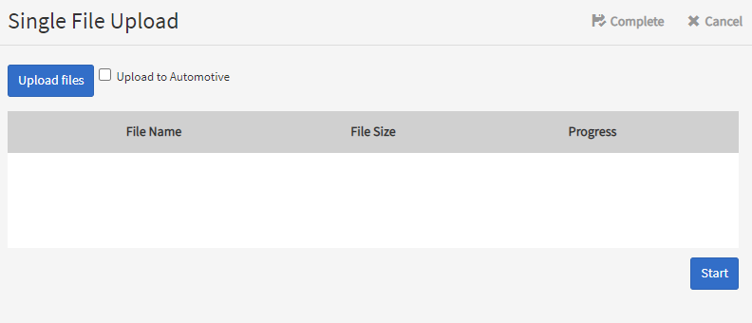
1. Resource Mgmt > Register
LED > PIM > Contents > Resource Mgmt
[Resource Register Popup] 1/2
Rational
1. | [Save] 버튼 등록 내용 저장
2. | [Close] 버튼 팝업창 닫힘
3. | File Type 선택 영역 추가 필수 항목 Default : Data Sheet Content Type Mgmt에 등록된 속성
4. | File Name 등록 영역 필수 항목, 100byte 이내 입력
5. | File 업로드 영역(버튼) 필수 항목 클릭 시, Single File Upload 팝업 호출 업로드 완료 시, S3 서버로 파일 업로드 됨 업로드 된 Data는 Contents> Resource Mgmt 리스트에도 반영됨 Upload 가능 파일 형식 : pdf,zip,ies,stp,dis,ray,rir,sdf,rs8,msi 직접 아카마이에 파일 업로드 시 File Link를 체크하고 해당 URL을 기재
6. | File Upload 팝업 Upload files 버튼을 통해 로컬에 저장된 파일을 업로드함 Upload to Automotive 체크 시https://download.led.samsung.com/led/file/automotive/ 하위로 link 가 생성됨
7. | Description 등록 영역 100byte 이내 입력
8. | Resource 버전 정보 신규 Resource 버전 정보 입력 30byte 이내 입력
9. | Release Date 게시 일자 설정 영역 Default : today 날짜 변경 시, 달력아이콘 클릭 후 달력에서 날짜 선택 시 변경 된 date로 노출됨
1
2
3
4
5
6
7
8
9
10
12
15
11
13
14
18
16
17

Slide 21
1. Resource Mgmt > Register
LED > PIM > Contents > Resource Mgmt
[Resource Register Popup] 2/2
Rational
10. | Product Category 및 Part Number 맵핑 영역 Related 된 Part Number는 Front PD Page에서 확인
11. | Product Category Product의 경우 : 3Depth PCD Category 선택 시, #11 영역인 PD Category Select에 4Depth 항목이 노출됨 Application의 경우 : 2Depth PFS Category 선택 시, #11 영역인 PD Category Select에 3Depth 항목이 노출됨 Application의 경우 노출 안됨
12. | PD Category Select 영역 PD Category 목록 출력
13. | [PCD Add] 버튼 #11 항목에서 checkbox 체크가 된 대상의 PCD Category 정보를 #14 영역으로 노출
14. | [PCD Del] 버튼 #14 영역의 PCD Category의 체크박스 체크 후 Del 버튼을 클릭하면 체크된 항목들은 리스트에서 제외 처리됨
15. | Selected PCD Category 영역 Resource에 매핑 된 PCD Category 대상 목록 Multi Select 기능 지원
16. | [PD Add] 버튼 #11 항목에서 checkbox 체크가 된 대상의 PD Category 정보를 #17 영역으로 노출
17. | [PD Del] 버튼 #17 영역의 PD Category의 체크박스 체크 후 Del 버튼을 클릭하면 체크된 항목들은 리스트에서 제외 처리됨
18. | Selected PD Category 영역 Resource에 매핑 된 PD Category 대상 목록 Multi Select 기능 지원
1
2
3
4
5
6
7
8
9
10
11
12
15
13
14
18
16
17

Slide 22
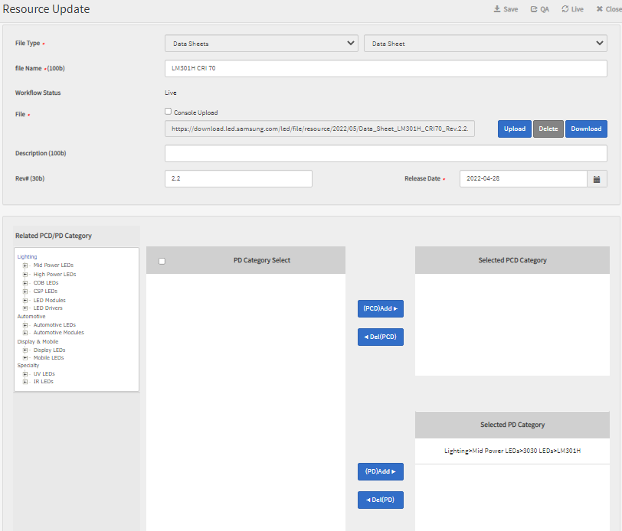
1. Resource Mgmt > Update
LED > PIM > Contents > Resource Mgmt
[Resource Update Popup]
Rational
1. | Save, QA, Live 버튼 각 단계별 반영
2. | [Close] 버튼 팝업창 닫힘
3. | File Type 선택 영역 최초 등록만 가능하고, 수정 불가
4. | File Name 등록 영역 필수 항목 100byte 이내 입력
5. | File 업로드 영역 필수 항목 업로드 완료 시 업로드 된 파일명 노출됨
6. | Description 등록 영역 100byte 이내 입력
7. | 파일 경로 표시 모든 File Type에 대해 “AWS S3 기준 파일 경로 + 파일명”으로 Text로 표시
8. | [Upload] 버튼 클릭 시, Single File Upload 팝업 호출 업로드 완료 시, S3 서버로 파일 업로드 됨
9. | [Delete] 버튼 클릭 시, 업로드 된 파일이 삭제되며, #5영역의 파일명도 삭제됨
10. | [Download] 버튼 클릭 시, 업로드 된 파일 다운로드 진행
1
2
3
4
5
6
8
9
10
7

Slide 23
End of Document

